Slide 1
C PROGRAMMING · C 程式設計 — TERM PROJECT DEMO 專題展示
Clawer C Data Normalization Engine
C 語言大學排名資料正規化引擎
將異質爬蟲輸出（名稱／國家／排名／分數）轉換為可直接比較的標準化紀錄
TEAM · 組員
$ make run
==== Clawer C Data Normalization Engine ====
1. 載入 2. 正規化 3. 匯出
$ make test_all
Passed: 602 / 602 — All tests passed.
b11402037
高恩在
b11402053
林秉學
Demo：2026.06.18 – 06.20

Slide 2
01 · INTRODUCTION
簡介 — 背景、動機與研究問題
背景與動機
研究問題
上游爬蟲系統自 QS、THE、Shanghai Ranking 等多個排名來源抓取資料，輸出格式高度異質，無法直接進行跨來源比較與分析。
在不修改下游分析邏輯的前提下，如何將異質性爬蟲輸出轉換為可直接比較的數值紀錄？
大學名稱
MIT · "University of California… (UCB)"
大小寫不一、縮寫、標點與空白差異
國家名稱
U.S.A. · UK · PR China · The Netherlands
設計選擇 — 為何用 C？
縮寫、官方長名、「The X」前綴變體
以 C11（gcc -Wall -Wextra） 實作核心引擎，而非 Python / pandas
大量 CSV 批次處理時維持低記憶體佔用與可預期的執行時間
無 Python 執行期依賴，便於與上游爬蟲管線部署整合
單機、檔案導向：無資料庫伺服器、無 Web API、無網路依賴
排名格式
53 · 101-150 · Top 100 · =201 · #10 · 201+
純數字、區間、多種文字前綴
分數欄位
" 91.7 " · ".5" · "" · "N/A"
空白、前導小數點、無效值
Clawer C Data Normalization Engine — b11402037 · b11402053
2 / 10

Slide 3
02 · DATABASE DESIGN
資料庫設計 — CSV Schema 與資料流
採檔案導向設計：以 CSV 作為持久層，不依賴外部資料庫伺服器，降低部署複雜度並貼合爬蟲批次輸出情境。
輸入 — 爬蟲原始 CSV（11 欄）
輸出 — 標準化 CSV（5 欄）
QS Rank,University,Country,GMAT,GRE,
GPA,IELTS,TOEFL,Duolingo,
Overall Score,URL
University,Country,
Rank Min,Rank Max,
Overall Score
正規化
實際資料範例（前 → 後）
raw | University of California Berkeley (UCB) , usa ,12 , 14 , 91.7
norm | University of California Berkeley (Ucb),United States,12,14,91.70
Reader 防衛機制：header 欄位數與欄名驗證（不符即拒絕載入）、RFC 4180 quoted CSV 解析、UTF-8 BOM 清理、不合法列略過
Writer 輸出保障：必要時自動 quoting / escaping，數值欄固定 %.2f 格式
Clawer C Data Normalization Engine — b11402037 · b11402053
3 / 10

Slide 4
02 · DATABASE DESIGN
資料庫設計 — 核心資料結構與對照表
國家別名對照表 mapping_table[]
/* include/record.h */
typedef struct {
/* Raw input fields */
char raw_name[150];
char raw_country[80];
char raw_rank[50];
char raw_score[50];
/* Normalized fields */
char normalized_name[150];
char normalized_country[80];
int rank_min, rank_max;
double score;
} UniversityRecord;
靜態 key → value 查表：先 normalize_basic（去標點、轉小寫、壓縮空白）再比對；涵蓋縮寫（U.S.A.）、官方長名（Federal Republic of Germany）與「The X」變體，38+ 條目（Session 6 擴充）。
排名區間表示 rank_min / rank_max
以兩個整數欄位統一表達單值與區間：53 → [53,53]；101-150 → [101,150]；Top 100 → [1,100]，下游可直接做數值比較。
哨兵值設計 score = -1
無法解析的分數標記為 -1，由 writer 層轉為空欄位輸出，避免髒資料混入下游統計。
raw 與 normalized 欄位並存於同一筆紀錄，便於前後對照、預覽與除錯
Clawer C Data Normalization Engine — b11402037 · b11402053
4 / 10

Slide 5
03 · IMPLEMENTATION
實作 — 系統架構與模組分工
normalizer.c
name_normalizer.c
raw_*.csv
爬蟲輸出
csv_reader.c
header 驗證 / BOM
UniversityRecord[]
記憶體陣列
csv_writer.c
quoting / escaping
normalized_*.csv
標準化輸出
country_normalizer.c
rank_parser.c
score_parser.c
互動式 CLI — src/main.c
共用工具與建置
1 載入＋顯示原始 2 正規化＋顯示結果
3 匯出 CSV＋自動離開 0 離開
同步複合動作設計；狀態防呆擋下未就緒操作
utils.c：trim、collapse spaces、title case、縮寫（MIT / ETH / KAUST）偵測
Makefile：make run 互動執行 · make test 單元測試 · 測試套件一鍵建置
Clawer C Data Normalization Engine — b11402037 · b11402053
5 / 10

Slide 6
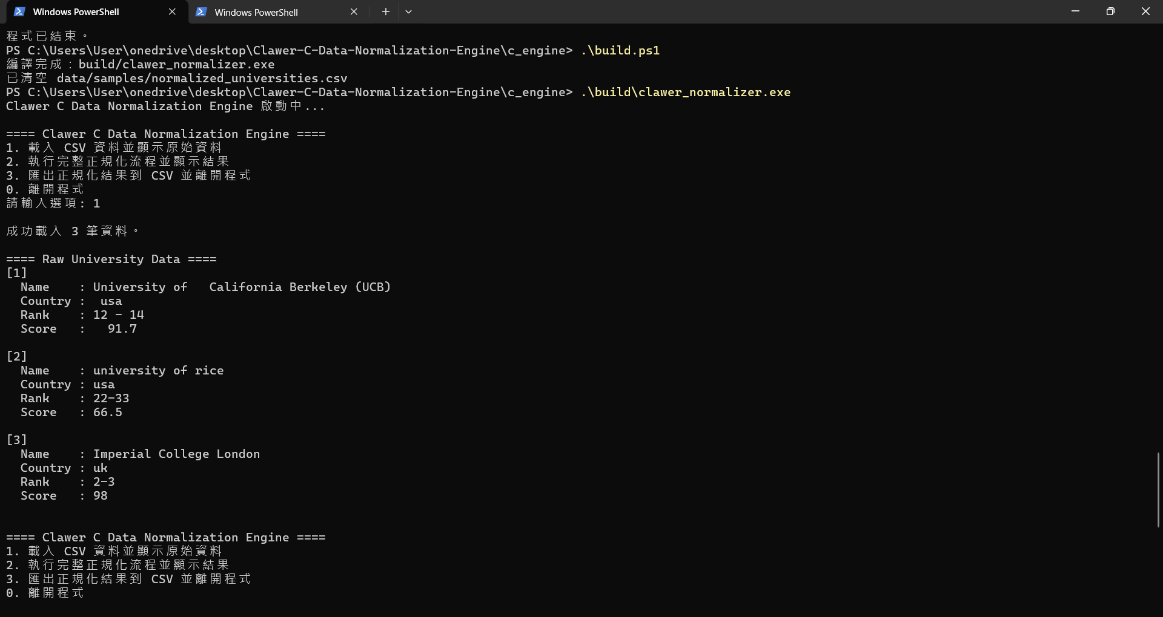
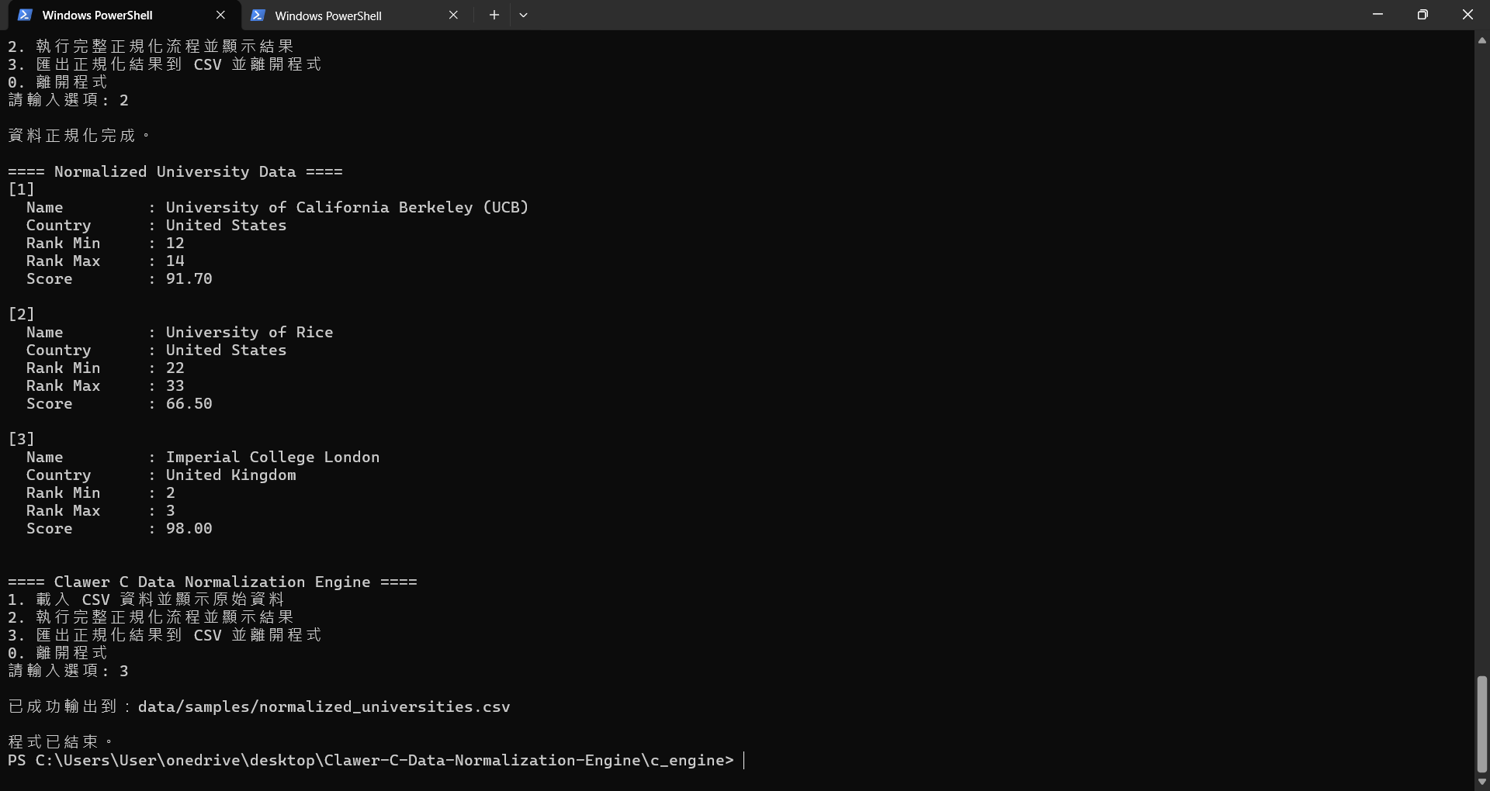
03 · IMPLEMENTATION
實作 — Windows 實際執行畫面
build.ps1 編譯（清空舊輸出）→ 選項 1 載入並顯示原始資料
選項 2 正規化並顯示結果 → 選項 3 匯出後自動離開
完整 demo 流程僅需三個輸入：1 → 2 → 3，即完成載入、正規化、匯出並自動離開
Clawer C Data Normalization Engine — b11402037 · b11402053
6 / 10

Slide 7
03 · IMPLEMENTATION
實作 — 正規化規則與實例
模組 | 原始輸入（raw） | 正規化輸出（normalized）
名稱 | University of California Berkeley (UCB) | University of California Berkeley (Ucb)
名稱 | KAUST · hkust · eth | KAUST · HKUST · ETH（知名縮寫保留全大寫）
國家 | usa · U.S.A. · UK | United States · United Kingdom
國家 | The Netherlands · PR China | Netherlands · China (Mainland)
排名 | Top 100 · #10 · =201 | [1,100] · [10,10] · [201,201]
排名 | 101-150 · 150-101 | [101,150]（反轉區間自動交換）
分數 | " 91.7 " · ".5" | 91.70 · 0.50（前導小數點修正）
分數 | "" · "N/A" · "abc" | -1（哨兵值 → 輸出層轉空欄）
規則涵蓋 6 種排名格式、大小寫不敏感比對（"TOP 100" ≡ "Top 100"），並拒絕負數排名、TOP 0 與整數溢位（strtol + 上限防護）。
Clawer C Data Normalization Engine — b11402037 · b11402053
7 / 10

Slide 8
03 · IMPLEMENTATION
實作 — 弱點導向測試與驗證
測試方法論（每輪 Session）
602 / 602
1
靜態分析
通讀模組程式碼，標記可疑邏輯
九個測試套件全數通過（make test_all）
2
探針程式
撰寫 probe 重現可疑行為
test_normalizer
17 / 17
3
修正
test_extreme
139 / 139
最小修改修復根因
回歸驗證
test_scale
31 / 31
4
新增 regression 套件全量重跑
test_weakness
43 / 43
累計 6 輪 Session、17 項修正（A–T）
例：Fix S — parse_score(".5") 誤判為 5.0 → 修正為 0.5
test_regression2 – 6
372 / 372
合計
602 / 602
Clawer C Data Normalization Engine — b11402037 · b11402053
8 / 10

Slide 9
04 · CONCLUSION
結論 — 成果、限制與未來工作
主要成果
已知限制
未來工作
完成 C11 正規化引擎：reader → 四大解析模組 → writer 完整 pipeline
602 項單元／回歸測試全數通過，涵蓋極端值、規模與弱點情境
6 輪弱點導向修正（A–T 共 17 項）建立回歸防護網
ASCII-only：É / ä / ã 等非 ASCII 字元直接傳遞，不做 Unicode 正規化
requirement_parser 尚未實作（GMAT / GRE / GPA / IELTS / TOEFL / Duolingo）
%.2f 捨入：99.999 輸出為 100.00（超出滿分）
引入 utf8proc / ICU 處理非 ASCII 字元正規化
國家別名表外部化：從 mapping 檔載入，取代硬編碼
CI 整合（爬蟲 → 引擎 → 資料庫）並提供 libnormalizer 函式庫介面
以小而可驗證的 C 核心，換取資料管線中可預期的正規化行為。
Clawer C Data Normalization Engine — b11402037 · b11402053
9 / 10

Slide 10
REFERENCES
參考文獻
排名資料來源
技術標準
QS World University Rankings — topuniversities.com
Times Higher Education (THE) World University Rankings
ShanghaiRanking / Academic Ranking of World Universities (ARWU)
ISO 3166-1 — 國家代碼標準（國家別名映射依據）
RFC 4180 — CSV 格式標準（quoting / escaping 規範）
Unicode UAX #15 — Unicode Normalization Forms（NFC / NFD）
語言與工具
專案內部文件
ISO/IEC 9899:2011 — C11 Language Standard
GCC Compiler Documentation（-Wall -Wextra）
GNU Make Manual
README.md — 使用說明與驗證流程
c_engine/docs/architecture.md — 系統架構與資料流
test-report.md — Session 1–6 累計測試報告
Thank You — 謝謝聆聽 | Demo：2026.06.18 – 06.20 | b11402037 高恩在 · b11402053 林秉學
Clawer C Data Normalization Engine — b11402037 · b11402053
10 / 10

